Slide 1





Sub6
PRODUÇÃO DO CONHECIMENTO NA EXPANSÃO DA EDUCAÇÃO SUPERIOR

Slide 2
Projetos:
Obeduc/Capes
EXPANSÃO DA EDUCAÇÃO SUPERIOR E
PRODUÇÃO DO CONHECIMENTO
Casadinho/CNPq
EXPANSÃO DA EDUCAÇÃO SUPERIOR
E PRODUÇÃO DO CONHECIMENTO:
Financiamento, Gestão e Avaliação

Slide 3
EXPANSÃO DA EDUCAÇÃO SUPERIOR E PRODUÇÃO DO CONHECIMENTO
OBJETIVO
Analisar o processo de expansão da educação superior e o caráter da produção do conhecimento no Brasil, considerando suas interfaces crescentes com as demandas do setor produtivo, por meio do exame das orientações político-econômicas, dos indicadores acadêmico-científicos e das tendências em curso no âmbito do financiamento, da gestão e da avaliação da pesquisa e da pós-graduação no Brasil, tendo em vista compreender possíveis mudanças no habitus e no modus operandi do campo científico-universitário.

Slide 4
Sumario
Karine: Relatório do sub 6
João:
A pós-graduação e a pesquisa no Brasil: processos de regulação e de reconfiguração da formação e da produção do trabalho acadêmico
A educação superior no PNE (2014-2024): expansão e qualidade em perspectiva
Produção do conhecimento na universidade pública no Brasil: tensões, tendências e desafios
Mario:
Internacionalização da educação superior
Educação Superior e Benchmarking

Slide 5
INDICADORES DO SUB6
Integrantes: 22
Bolsas 4 (2 IC e 2 Professores da EB)
Programas de pos envolvidos: 5 (USP, UEM, UFG, UEG e UFRN)
Cursos de Licenciatura envolvidos: 3
Estudantes participantes: 7
Eventos/Discussão de pesquisa: 13
Bancas de qualificação/defesa: 13
Cursos de extensão: 2

Slide 6
ARTIGOS EM PERIÓDICOS
OLIVEIRA, João F. A pós-graduação e a pesquisa no Brasil: processos de regulação e de reconfiguração da formação e da produção do trabalho acadêmico. Práxis Educativa (UEPG. Online), v. 10, p. 343-363, 2015.
ALVES, M. F.; OLIVEIRA, João F. . Pós-Graduação no Brasil: do Regime Militar aos dias atuais. Revista Brasileira de Política e Administração da Educação, v. 30, p. 351-378, 2014.
AZEVEDO, M. L. N. Internacionalização ou transnacionalização da educação superior: entre a formação de um campo social global e um mercado de ensino mundializado. Crítica Educativa, v. 1, p. 56-79, 2015.
AZEVEDO, M. L. N. Transnacionalização e Mercadorização da Educação Superior: examinando alguns efeitos colaterais do capitalismo acadêmico (sem riscos) no brasil ? a expansão privado-mercantil. Rev. Inter. Educ. Sup.[RIESup], v. 1, p. 86-102, 2015.
OLIVEIRA, João F ; MORAES, Karine N. Produção do conhecimento na universidade pública no brasil: tensões, tendências e desafios.
( Em avaliação - Educação em revista. Dossiê: Maria do Carmo/Vieira)

Slide 7
LIVROS:
CATANI, A. M.; OLIVEIRA, João F. (Org.) . Educação Superior e Produção do Conhecimento: utilitarismo, internacionalização e novo contrato social. 1. ed. Campinas/SP: Mercado de Letras, 2015. v. 1. 150p .
ALMEIDA, M. L. P. (Org.) ; CATANI, A. M. (Org.) . Educação Superior iberoamericana: uma análise para além das perspectivas mercadológicas da produção de conhecimento. 1. ed. Ciudad Autónoma de Buenos Aire: CLACSO, 2015. v. 1. 270p .
SILVA JUNIOR, J. R. (Org.) ; SOUSA, J.V. (Org.) ; AZEVEDO, M. L. N. (Org.) ; CHAVES, V.L.J. (Org.) . Educação Superior: Internacionalização, mercantilização e repercussões em um campo de disputas. 1. ed. Belo Horizonte: Fino Traço Editora, 2015. v. 1. 255p
LIVROS NO PRELO:
UNIVERSIDADES PÚBLICAS NO BRASIL: GESTÃO, ORGANIZAÇÃO E FINS SOCIAIS (Suely e João)
POLÍTICAS E HISTÓRIA DA EDUCAÇÃO: SABERES, TEMPOS E LUGARES (Diane Valdez; Lúcia M. Assis – Org.)
HÁ TAMBÉM CAPÍTULOS DE LIVROS....

Slide 8
A Pós-Graduação no Brasil: indicadores
Reconfiguração da Pós-Graduação e da Pesquisa
Desafios Éticos Profissionais
A Pós-Graduação e a Pesquisa: Avaliação, Controle e Produção
Objetivo:
Compreender o modo como as políticas públicas na área, particularmente as ações de avaliação e fomento, e o novo modus operandi da organização da Pós-Graduação e da pesquisa vêm reconfigurando a produção do trabalho docente e discente no interior dos programas e cursos, especialmente na área de educação, com implicações ético-profissionais para o trabalho de orientação de teses e dissertações.
Por meio da análise de processos de regulação e de reconfiguração da formação e da produção do trabalho acadêmico no Brasil no âmbito da pós-graduação.

Slide 9

Expansão da Pós-Graduação “assimetrias regionais”
1964-1985 (ditadura)
Instituir um sistema de para a formação de quadros de alto nível e a geração de conhecimento que pudesse contribuir com o desenvolvimento do país
(PG concentrada nas regiões Sul e Sudeste).

Slide 10
A pós-Graduação e a Pesquisa: avaliação, controle e produção acadêmica
Capes (1951): credencia cursos e Programas, avalia e supervisiona o sistema de Pós-Graduação e estabelece políticas, programas e ações para sua expansão, sobretudo nas áreas consideradas pelo governo e, em parte, pela comunidade científica de maior interesse estratégico.
CNPq (1951): fomenta a ciência, a tecnologia e a inovação, definindo a macro-agenda da pesquisa e avaliando e incentivando as carreiras científicas mais produtivas.

Slide 11
Expansão da Pós-Graduação
Mestrados Profissionais (1998);
Mestrado Acadêmico/Minter;
Doutorado Acadêmico/Dinter;
Modelo de avaliação capes
Pressão por aumento da produção intelectual/metas esperadas

Slide 12
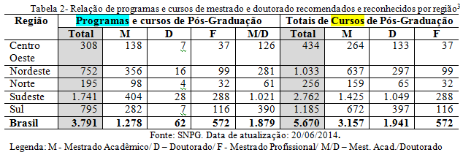
Evolução do nº de cursos de mest. e de dout.
- 1965: 27 mestrados e 11 doutorados
- 1975: 429 mestrados e 149 de doutorados
- 2002: 1.506 mestrados e 841 doutorados

Slide 13
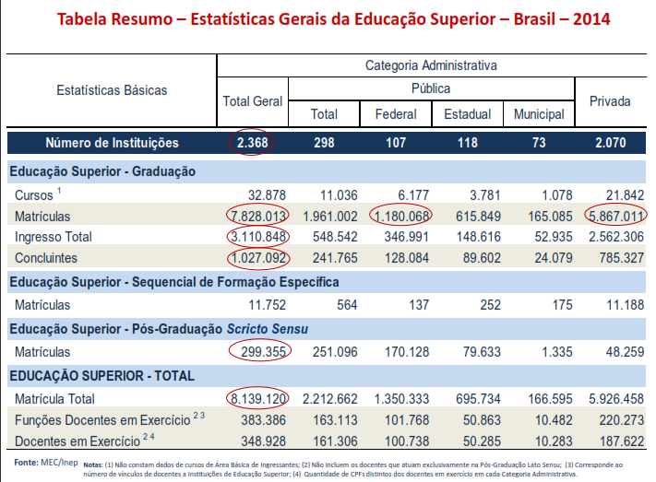

Slide 14
PNE(2014-2024)
Meta 12: Elevar a taxa bruta de matrícula na educação superior para 50% e a taxa líquida para 33% da população de 18 a 24 anos, assegurada a qualidade da oferta e expansão para, pelo menos, 40% das novas matrículas, no segmento público (20 E)
Jovens de 18 e 24 anos
no Brasil: 23 milhoes
► Sistema de Elite: Até 15% da população de 18 a 24 anos
► Sistema de Massa: De 16 a 50% (consolidação: 30%)
► Sistema de Acesso Universal: Mais de 50%

Slide 15
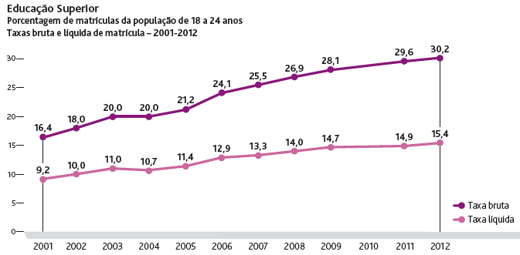

Slide 16





TAXA LÍQUIDA DE ESCOLARIZAÇÃO NO BRASIL
População de 18 a 24 anos
Brasil: 15,4% (2013)
Argentina: 35%
Canadá: 62%
Coréia do Sul: 60%
Cuba: 50%
Escandinávia: 70%
EUA: 60%

Slide 17
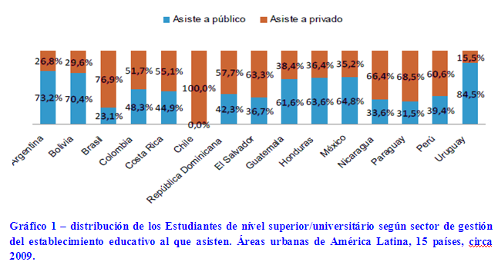

Slide 18
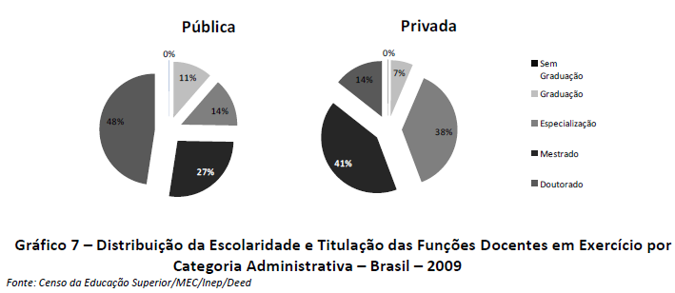
Meta 13: Elevar a qualidade da educação superior e ampliar a proporção de mestres e doutores do corpo docente em efetivo exercício no conjunto do sistema de educação superior para 75%, sendo, do total, no mínimo, 35% doutores (9 E)

Slide 19
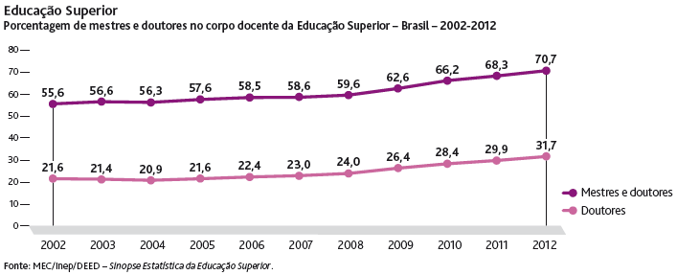

Slide 20
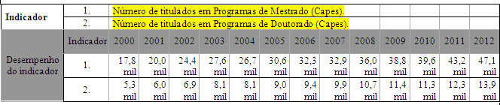
Meta 14: Elevar gradualmente o número de matrículas na pós-graduação stricto sensu, de modo a atingir a titulação anual de 60 mil mestres e 25 mil doutores (10 E)
38,8 mil mestres* titulados em 2009
11,4 mil doutores titulados em 2009

Slide 21
Reconfiguração da PG e da Pesquisa: desafios éticos profissionais na orientação
Mercantiliza-
ção da PG/Lógica produtivista;
Homogeneização da PG;
Competição por Recursos;
Ênfase na produtividade, na competição
“Reedição’/replica-ção da produção; plágio ou auto-plágio; aumento de artigos com pouca consistência ou sem aprofundamento, etc
Aumento do número de orientandos por professor; A pressão por produtividade e por melhoria na avaliação dos cursos/programas, que tem repercussões na própria avaliação docente, pode levar os pesquisadores-docentes a mudarem suas práticas de aula, de orientação e de pesquisa.

Slide 22
RECONFIGURAÇÃO DA PG E DA PESQUISA:
DESAFIOS ÉTICOS PROFISSIONAIS NA ORIENTAÇÃO
O diálogo e a orientação face a face, a leitura orientada, os grupos de estudo, a correção comentada dos escritos dos estudantes e orientandos vão dando lugar aos emails, a orientação a distância, diminuição dos encontros presenciais, a uma espécie de terceirização da orientação, já que o que conta é publicar, internacionalizar a pesquisa e os conhecimentos, realizar intercâmbios, concorrer aos recursos dos editais, ampliar as redes nacionais e internacionais, etc.

Slide 23
RECONFIGURAÇÃO DA PG E DA PESQUISA: DESAFIOS ÉTICOS PROFISSIONAIS NA ORIENTAÇÃO
Para o discente: diminuição do tempo para conclusão do mestrado ou doutorado; pressão para que os bolsistas concluam nos tempos estabelecidos pelas agências de fomento e pelas próprias instituições, sob pena de prejudicar os cursos/programas de Pós-Graduação; definição de objetos de estudo mais limitados, restritos e que possam ser executados no tempo estabelecido para o curso etc.

Slide 24
RECONFIGURAÇÃO DA PG E DA PESQUISA: DESAFIOS ÉTICOS PROFISSIONAIS NA ORIENTAÇÃO
Consequências para o discente: impacto na formação do jovem pesquisador, já que há pouco amadurecimento do novo pesquisador; uma menor autonomia intelectual na realização de pesquisas, que parecem sempre inacabadas e em uma formação pouco consistente do ponto de vista teórico, conceitual e metodológico.

Slide 25
PRODUÇÃO DO CONHECIMENTO NA UNIVERSIDADE PÚBLICA NO BRASIL:
TENSÕES, TENDÊNCIAS E DESAFIOS
A centralidade do conhecimento, das tecnologias e da inovação no contexto do capitalismo globalizado
As políticas e marco legal para a expansão da produção do conhecimento no Brasil: tensões e desafios

Slide 26
CRISE ATUAL DAS UNIVERSIDADES:
Crise financeira: ausência de condições para manutenção; cortes de recursos de programas etc.: impacto nas condições de trabalho e qualidade da produção científica;
Crise de gestão, carreira, salários, etc.
Crise de valores/princípios : Ingerência na admin. Na condução de assuntos acadêmicos? Autonomia? Liberdade acadêmica? Diálogo? Respeito?
CRISE DA CIÊNCIA BRASILEIRA:
Redução do orçamento: MCTI; MEC
Restrição do financiamento à pesquisa, à pós-grad., CT&I...
Mudança das regras: Perda de royalties do petróleo/pré-sal para o Fundo Social (que não integra o FNDCT)
Uso dos recursos do FNDCT para pagar bolsas do Ciências sem Fronteiras
Cancelamento de editais e bolsas CNPq e Capes (Ex: Edital Universal 2015) / Cancelamento de Bolsas para o exterior

Slide 27
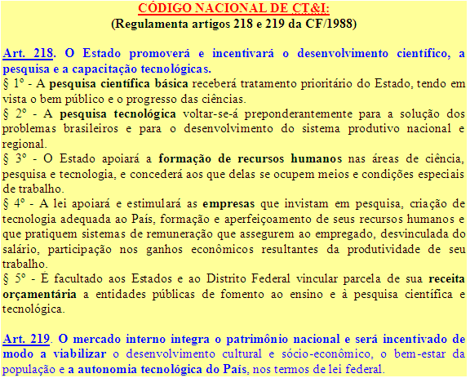

Slide 28
A mudança mais substancial e mais recente na área foi à aprovação da Lei n. 13.243/2016, que aprova o Marco Legal de Ciência e Tecnologia, ao dispor sobre estímulos ao desenvolvimento científico, à pesquisa, à capacitação, à inovação.
Foram modificadas nove leis existentes, dentre as quais a:
a) Lei n. 10.973/2004, que estabelece “medidas de incentivo à inovação e à pesquisa científica e tecnológica no ambiente produtivo, com vistas à capacitação tecnológica, ao alcance da autonomia tecnológica e ao desenvolvimento do sistema produtivo nacional e regional do País”;
b) Lei n. 6.815/1980, que define a situação jurídica do estrangeiro no Brasil, e cria o Conselho Nacional de Imigração;
c) Lei n. 8.666/1993, que regulamenta o art. 37, inciso XXI, da Constituição Federal, instituindo normas para licitações e contratos da Administração Pública;
d) Lei n. 12.462, que institui o Regime Diferenciado de Contratações Públicas (RDC);
e) Lei n. 8.745/1993, que dispõe sobre a contratação por tempo determinado para atender a necessidade temporária de excepcional interesse público, nos termos do inciso IX do art. 37 da Constituição Federal;
f) Lei n. 8.958/1994, que dispõe sobre as relações entre as instituições federais de ensino superior e de pesquisa científica e tecnológica e as fundações de apoio;
g) Lei n. 8.010/1990, que dispõe sobre importações de bens destinados à pesquisa científica e tecnológica;
h) Lei n. 8.032/1990, que Dispõe sobre a isenção ou redução de impostos de importação;
i) Lei n. 12.772/2012, que trata do ingresso, da estruturação do Plano de Carreiras e Cargos de Magistério Federal, superior, Ensino Básico, Técnico e Tecnológico.

Slide 29
Cabe destacar ainda outras três leis fundamentais que complementam esse arcabouço legal, além de decretos e outros instrumentos legais:
Lei n. 11.196/2005, que institui o Regime Especial de Tributação para a Plataforma de Exportação de Serviços de Tecnologia da Informação - REPES, o Regime Especial de Aquisição de Bens de Capital para Empresas Exportadoras - RECAP e o Programa de Inclusão Digital; essa lei dispõe, pois, sobre incentivos fiscais para a inovação tecnológica, sendo mais conhecida como “lei do bem”;
Lei n.10.168/2000, que institui contribuição de intervenção de domínio econômico destinada a financiar o Programa de Estímulo à Interação Universidade-Empresa para o Apoio à Inovação, “cujo objetivo principal é estimular o desenvolvimento tecnológico brasileiro, mediante programas de pesquisa científica e tecnológica cooperativa entre universidades, centros de pesquisa e o setor produtivo”;
Lei n. 13.123/2015, que regulamenta a Constituição Federal, no que se refere ao acesso ao patrimônio genético, à proteção e acesso ao conhecimento tradicional associado e à repartição de benefícios para conservação e uso sustentável da biodiversidade.

Slide 30
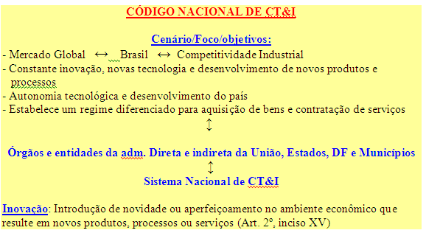

Slide 31
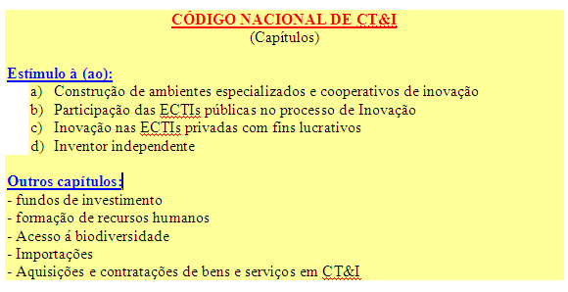

Slide 32
Novo Marco legal da CT&I: Lei n. 13.243/2016:
Riscos indicados por entidades em Carta à Presidente da República
- Criação de ICTs como OS, para o desenvolvimento de atividades de pesquisa no Brasil. Eles poderão: a) Receber recursos públicos de todos os entes federados e de fundações ditas “de apoio” para a cobertura de todas as suas despesas; b) Usufruir de recursos humanos especializados (pesquisadores) pagos com recursos públicos; c) Utilizar a infraestrutura publica das universidades e institutos de pesquisa. - Possíveis Consequencias:
- Aumento da sangria do fundo público para empresas privadas e a substituição de instituições publicas (estatais) de pesquisa por OS, apontando para drástica diminuição de concursos públicos para as carreiras de professores universitários e pesquisadores.
- Professores universitários e pesquisadores das instituições públicas (estatais) assumirão funções de diretores-presidentes de OS que desenvolvam atividades de pesquisa e inovação tecnológica, auferindo remuneração c/ou rendimentos pelas atividades desenvolvidas nos setores publico e privado. Isso impactara negativamente o regime de trabalho de dedicação exclusiva nas instituições publicas de ensino superior.
- Professores e pesquisadores financiados com recursos públicos atuarão dentro de empresas privadas.
- O gasto total em P&D continuará a ser o mesmo ou poderá decair. Isso porque o Estado tende a manter ou ampliar seus gastos ao passo que as empresas tenderão a diminuí-los, uma vez que poderão ter acesso aos recursos estatais (financeiros e de pessoal).
- O número de patentes registradas pelas universidades devera cair, pais o registro passara a ser feito em nome dos pesquisadores envolvidos no processo e das OS a que eles estarão ligados. A fonte dos recursos financeiros para a manutenção dos registros continuará a mesma, ou seja: os cofres públicos; enquanto a apropriação dos benefícios será privada.
- Ocorrerá uma restrição a divulgação publica dos resultados de pesquisa, em função do interesse na apropriação do conhecimento pelas organizações de caráter privado que coordenam os projetos

Slide 33

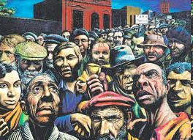
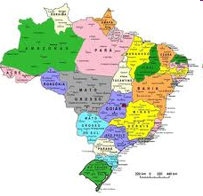

Estado e Direito à Educação
Estado Moderno “Estado de direito”
O Estado em debate:
- Estado do bem estar social...
- Estado neoliberal... (Reforma do Estado)...
- 3ª Via....?
- Estado Gerencial (eficiência, monitoramento,
controle de metas)...?
- Estado “social”....?
Modelos de Democracia:
- Democracia indireta, da representação...
- Democracia direta, político-social....
- “Radicalização da democracia”....
- “Democratização do Fundo Público”.....
garantia de direitos...(Educação)...

Slide 34
Internacionalização da educação superior
Há mitos, enganos e Verdades
Referências: Jane Knight, Hans De Wit e Pierre Bourdieu
(...) se existe uma verdade, é que a verdade é um lugar de lutas (Pierre Bourdieu, 1996, p. 83)

Slide 35
Internacionalização: conceito em disputa
Analisar a internacionalização da educação superior é avançar sobre um terreno de lutas em que o conceito de internacionalização está em disputa, como também as próprias regras do campo acadêmico. Pois, diferente de um esporte, em que as regras são explícitas e claramente definidas a priori, o campo social, para além das regras aparentes e enunciadas formalmente, possui normas implícitas, tácitas, fluidas e provisórias (Bourdieu comparara jogo de XADREZ x Campo acadêmico no livro sobre Estado - 2014)

Slide 36
Mitos e enganos da Internacionalização - (De Wit e Knight)
1) estudantes estrangeiros no campus são os agentes da internacionalização;
2) ter poucos estudantes estrangeiros em sala de aula torna a internacionalização um sucesso
3) grande quantidade de convênios assinados com universidades estrangeiras
4) Rankings
5) Acreditação Internacional
6) aulas em língua inglesa
7) permanecer em um País estrangeiro
8) programa de estudos internacionais

Slide 37
Dois tipos de verdade
“Niels Bohr observou certa vez, há dois tipos de verdade: a verdade das afirmações ‘simples e claras’, cujo oposto é obviamente errado, e as ‘verdades profundas’, cujo ‘oposto também contém verdade profunda’” (Albert O. Hirschman,

Slide 38
Verdades
1) A internacionalização da educação superior deve, primeiramente, respeitar o contexto local e contribuir para o aprimoramento dos laços comunitários;
2) a internacionalização da educação superior é um processo adaptável, em razão de poder integrar a dimensão internacional, intercultural e global às missões consignadas nas missões da IES

Slide 39
Verdades
3) A internacionalização da educação superior envolve benefícios, riscos e resultados não esperados, isto porque, apesar das diversas vantagens provenientes da internacionalização, há riscos e consequências negativas não esperadas, a exemplo da fuga de cérebros e a transnacionalização (mercado, capitalismo acadêmico)

Slide 40
Não é um fim em si mesmo
a internacionalização da educação superior não é uma finalidade em si mesma (precisa ter pertinência e relevância)

Slide 41
Interculturalidade
Para internacionalizar, os atores sociais do campo da educação superior devem preparar-se para a interculturalidade, inclusive com o aprendizado de línguas, para o diálogo internacional – para a internacionalização? A mobilidade internacional sem o devido e prévio preparo intercultural pode ser reduzida a uma espécie de turismo ou mesmo tornar-se um serviço tratado como mercadoria no comércio global, segundo o que preconiza as normatizações da OMC (Organização Mundial do Comércio), que seria de fato a “transnacionalização da educação superior” (Azevedo, 2015), prevista, não é ocioso ressaltar, no Acordo Geral sobre Comércio de Serviços – AGCS

Slide 42
Síntese
A internacionalização é um conceito que está em disputa, pois, para além do reconhecido sentido intercultural, integrativo, solidário, humanista e propositivo da internacionalização, há interpretações que potenciam a competição, o imperialismo cultural (Bourdieu; Wacquant, 1998) , a formação de um mercado de ensino superior transnacional (Azevedo, 2015) e o capitalismo acadêmico (Slaughter; Leslie, 1997)

Slide 43
Solidariedade, colaboração, integração e interculturalidade
apesar de o reconhecimento, a conquista da reputação e a distinção serem objetos de conquista no campo científico, estes não podem ser postos, como objetivos a priori e interesseiros da internacionalização da educação superior (Knight, 2011).
Quando tratada de maneira substantiva, genuína e solidária, a internacionalização da educação superior é causa e conseqüência das relações sociais entre atores situados na interseção dos campos científicos nacionais que estão em produção e comunicação internacional, ou seja, nos espaços de ação social em que predominam a colaboração, a integração e a interculturalidade

Slide 44
Educação Superior e Benchmarking
Koselleck: “não é qualquer palavra que pode ser tratada como um conceito”
[...] “cada palavra remete-nos a um sentido, que por sua vez indica um conteúdo. No entanto, nem todos os sentidos atribuídos às palavras eu consideraria relevantes do ponto de vista da escrita de uma história dos conceitos”

Slide 45
Benchmarking: fator, indicador e regulador
Benchmarking: fator, indicador e situa-se para além da língua de origem (inglês). Benchmarking tem sido uma ferramenta de convergência de políticas, de “boas práticas” e de aferição de performance e de “qualidade”.
Benchmarking tomou um sentido global, tornando-se, concomitantemente, um conceito regulador de políticas nacionais, com vistas à coordenação e de colaboração entre diferentes sistemas (estaduais no caso da União - República Federativa do Brasil)

Slide 46
Benchmark e benchmarking
Benchmark, em inglês, significa “medir a qualidade de uma coisa, comparando-a com outra coisa de um padrão aceito” .
Benchmarking, a ação em si, tem suas origens nas atividades de topografia e de sapataria artesanal. Com relação à primeira, para a calibragem do equipamento de medidas para a agrimensura; e, à segunda, para a reprodução manual das medidas dos pés do cliente em moldes com vistas à futura manufatura personalizada dos calçados (BRUNO; DIDIER, 2013)

Slide 47
Benchmarking: mundo dos negócios (EUA)
Processos de avaliações baseados em benchmarking têm suas origens na esfera privada dos Estados Unidos da América (EUA), sendo a empresa Xerox Corporation, em 1979, uma das primeiras a experimentá-lo o benchmarking com o sentido de estabelecer comparações com outras companhias, compreender-se (conhecer-se a si mesmo) e superar possíveis desvantagens competitivas (SCHOFIELD, 1998, BURQUEL AND VUGHT, 2009; SOLFA, 2012). Solfa, aliás, nota que, “posteriormente, otras organizaciones empresariales se destacaron al implementar con éxito benchmarking, incluyendo a Ford Motor Company, Alcoa, Millken, AT&T, IBM, Johnson & Johnson, Kodak, Motorola y Texas Instruments” (2012, p. 9).

Slide 48
PISA
PISA, sigla em inglês para Programme for International Student Assessment ou, em português, Programa Internacional de Avaliação de Estudantes, promovido e desenvolvido pela OCDE (Organização para Cooperação e Desenvolvimento Econômico), pode ser considerado uma construção exemplar do conceito de benchmarking para lidar com a oferta de um bem público, pois, historicamente, o PISA tem se convertido em indicador, fator, parâmetro global de desempenho de estudantes e regulador transnacional de políticas educacionais

Slide 49
PNE (2014-2024) – meta 7
Educação (PNE - 2014-2024), recentemente aprovado na forma da Lei nº 13.005, de 25 de junho de 2014.
Meta 7 para a EDUCAÇÃO BÁSICA: “fomentar a qualidade da educação básica em todas as etapas e modalidades”
“melhorar o desempenho dos alunos da educação básica nas avaliações da aprendizagem no Programa Internacional de Avaliação de Estudantes (PISA), tomado como instrumento externo de referência, internacionalmente reconhecido” (BRASIL, 2014).

Slide 50
Banco Mundial: SABER – Teachers
SABER – Teachers - System Assessment and Benchmarking for Education Results (SABER) - Sistema de Avaliação e ‘Benchmarking’ para Resultados Educativos (SABER).”( publicado pelo BM em 2011, tem a finalidade de “coletar, sintetizar e disseminar abrangentes informações sobre políticas educacionais em variados países em todo o Mundo”
= Responsabilização dos professores (SABER Teachers)

Slide 51
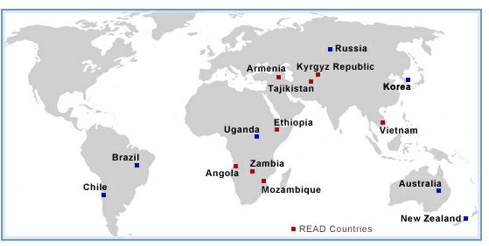
As of September 2011, the following countries and states have been involved in the SABER - Student Assessment initiative:

Slide 52
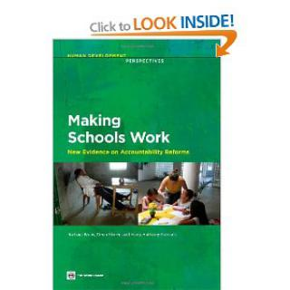

Slide 53
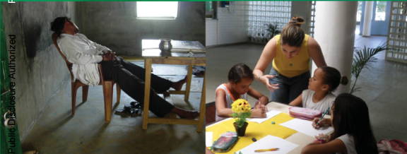
Detalhe da capa:
Making Schools Work

